Slide 1
LMC
Abril 2021

Slide 2
Rich Villodas La vida profundamente formada
“Lo que me molesta incensantemente es la pregunta de que es Cristiandad realmente, o de verdad quien es Cristo para nosotros hoy dia.” p 215
Dietrich Bonhoeffer, 1944
“Al principio, la iglesia era una comunidad de hombres y mujeres centrada en el Cristo viviente. Luego, la iglesia se trasladó a Grecia, donde se convirtió en una filosofía. Luego se trasladó a Roma, donde se convirtió en una institución. Luego, se trasladó a Europa, donde se convirtió en una cultura. Y, finalmente, se trasladó a Estados Unidos, donde se convirtió en una empresa..”
Richard Halvorsen, ex capellán del Senado de los Estados Unidos

Slide 3
Preguntas para reflexionar
"¿La iglesia contemporánea ha estado tan cautivada por las imágenes y los métodos de la cultura de consumo que ha perdido su sagrada vocación de ser un agente contracultural del reino de Dios en el mundo?"
¿Ejemplos?
P. ¿Qué vamos a hacer al respecto?

Slide 4
Cinco preguntas importantes
¿Cómo pueden los cristianos continuar viviendo vidas a un ritmo destructivo que elimina cualquier apariencia de permanecer con Jesús en oración?
¿Cómo podemos seguir manteniendo creencias profundamente racistas?
¿Cómo podemos seguir siendo emocionalmente disfuncionales?
¿Cómo podemos separar la vida física de la espiritual?
¿Cómo podemos vivir vidas indistinguibles del mundo?

Slide 5
PRÁCTICAS MINISTERIALES
LA ORACIÓN EN SILENCIO ES UNO DE LOS DONES MÁS GRANDES QUE TENEMOS PARA EXPERIMENTAR LA VIDA PROFUNDAMENTE FORMADA EN CRISTO.
(ILUS)
EL SABBATH (o día de reposo) ES UNA INVITACIÓN A UNA VIDA QUE NO ESTÁ DOMINADA Y DISTORTADA POR EL EXCESO. (Pasa de la producción a la presencia)
SUMERGIRSE EN LAS ESCRITURAS (lectio, meditación, oratio, contemplatio)
¡HABIENDO HECHO TODO PARA ESTAR DE PIE!

Slide 6
Neuroteología
*** El mejor testimonio que tenemos son nuestras vidas transformadas.***
“Tener las respuestas correctas a las preguntas de la fe es útil, pero no servirá de mucho para formar a las personas en el camino de Jesús ".
Claves para el cambio formativo :
R – permanecer relacionado
A – compórtece como usted mismo(auténtico)
R – Regrese al gozo (Salmos 16:11)
E – Soporte bien las pruebas (la alegría puesta ante ti)

Slide 7
¡La práctica del GOZO!
Esfuerzo vs. Prácticas
“Nuestros cerebros extraen vida de nuestros vínculos relacionales más fuertes para hacer crecer nuestro carácter y desarrollar nuestra identidad. Quienes amamos da forma a quienes somos.”
Terry Wardle La Identidad Importa

Slide 8
Transmitiendo Gozo
Los frutos del Espíritu (Gálatas 5:22,23) “Amor, gozo, paz, paciencia benignidad, bondad, fe, mansedumbre, dominio propio.”
Jesus (Juan 15:11-13) conecta el amor de Dios con la alegría.
“Te lo he dicho para que mi gozo esté en ti y tu gozo sea completo..” :13 “maduro” The Message
“El rostro de mi Padre se ilumina cuando me ve porque soy muy especial para él ". Wilder p57 Renovado

Slide 9
La Importancia del gozo
La gozo/alegría se transmite de persona a persona(ojos)
El gozo es relacional (apegarse)
La alegría es importante para-Dios, por lo tanto, para mí.
HESED (El amor hebreo tiene una conexión directa con el apego y la alegría.)

Slide 10
La Divina Mercancía Skye Jethani
"El cristianismo de consumo, aunque promete fortalecer nuestras almas con una fe entretenida, nos ha dejado desnutridos con una visión anémica de Dios, la fe, la iglesia y la misión".
Matamos a la iglesia cuando hacemos del cristianismo el cumplimiento de una visión " p 171
Porque el ímpetu para cumplir una visión de apego, el amor da paso al agotamiento.
P 172 "Esforzarse es lo que hacemos cuando una buena idea no funciona lo suficientemente bien".

Slide 11
PRÁCTICAS QUE PUEDEN SER ÚTILES
¿DÓNDE SIENTO MÁS ESTRÉS EN MI VIDA?
¿QUÉ PRÁCTICAS ME EQUIPAN PARA ESTA TEMPORADA DE LA VIDA?
¿HAY LAGUNAS EN MI MINISTERIO?
¿DÓNDE SE ME LLAMA PARA LLEVAR A LOS DEMÁS?
¿QUÉ PRÁCTICAS PODRÍAN AYUDARME A AYUDAR A OTROS?

Slide 12
HESED (chesed) Amor de Apego.
Dios nos da la vida, no permite que nadie esté en su lugar, nos ve como una gracia especial, construye nuestra alegría, nos deja descansar, piensa con nosotros, se acerca y se aleja, comparte con nosotros buenos y malos momentos, nos ayuda a descubrir nuestra verdad, nos da libertad pero se mantiene hesed, nos estira para crecer y nos hace parte del pueblo de Dios.
“No es información que nos falta para el discipulado, más bien es alegría en nuestro suelo relacional. La falta de hesed nos deja con una gran omisión. " Dallas Willard
Hesed (chesed)= personas que valoran las relaciones por encima del rendimiento o la productividad. ¡Un amor comprometido! Isaías 54:10

Slide 13
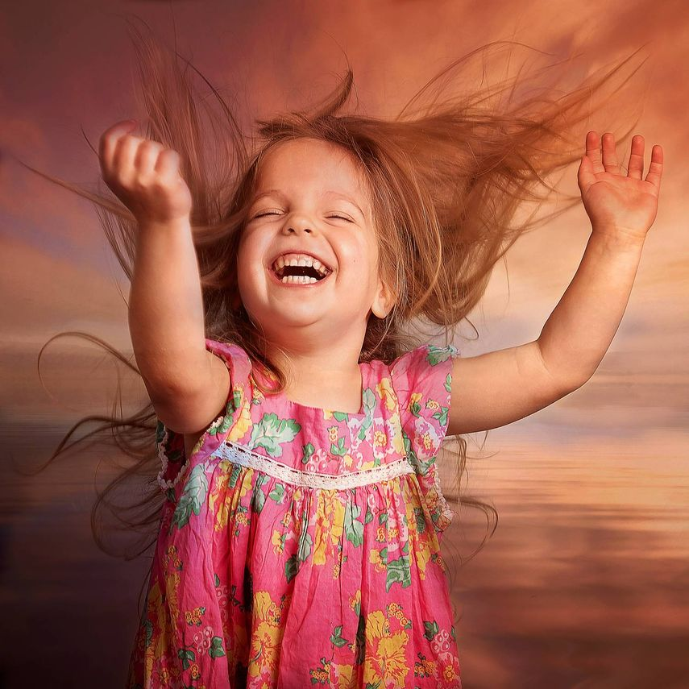
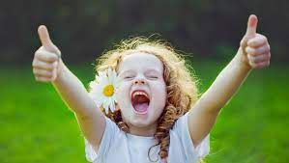
¡ALEGRÍA!

